Slide 1



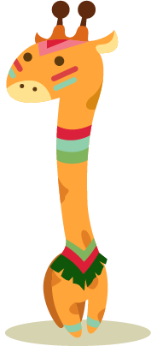

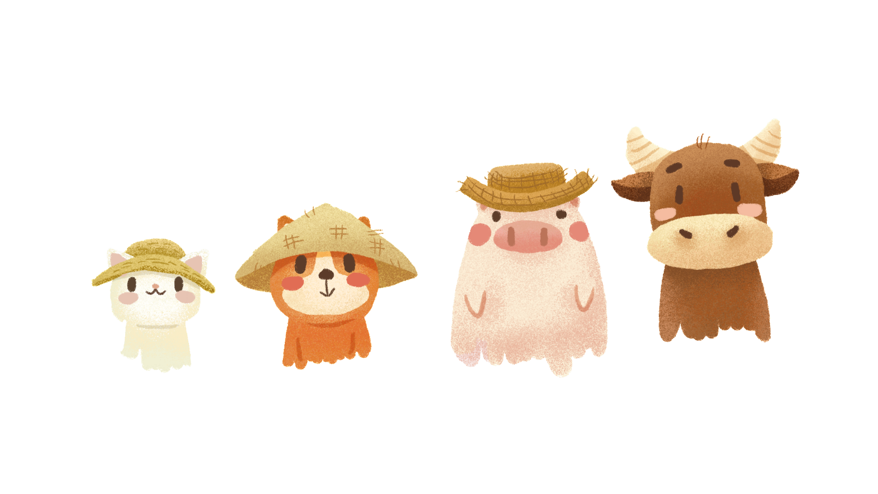

TRƯỜNG TIỂU HỌC PHÚC LỢI
PHÂN MÔN: TIẾNG VIỆT
LỚP 3

Slide 2

Thứ năm ngày 4 tháng 11 năm 2021
Tiếng việt
Ôn tập giữa học kì 1 ( tiết 5)

Slide 3

Mục tiêu
Kiểm tra kĩ năng đọc hiểu các bài tập đọc trong 8 tuần : HS đọc phát âm rõ, tốc độ đọc tối thiểu 65 chữ/phút, biết ngắt nghỉ sau dấu câu, cụm từ. Biết trả lời câu hỏi liên quan đến nội dung bài.
Luyện tập củng cố vốn từ : lựa chọn từ thích hợp bổ sung ý nghĩa cho các từ chỉ sự vật
Đặt câu theo mẫu Ai làm gì?.

Slide 4



1. Ôn luyện tập đọc và học thuộc lòng

Slide 5
Bài 1: GV gọi HS đọc bài
( HTL)+ trả lời câu hỏi liên quan đến bài đọc, các bạn khác lắng nghe nhận xét .

Slide 6

Bài 2: Chọn từ ngữ thích hợp trong ngoặc đơn vào chỗ trống để bổ sung ý nghĩa cho các từ ngữ được in đậm:
Mỗi bông hoa cỏ may như một cái tháp (xinh xắn, lộng lẫy) nhiều tầng. Trên đầu mỗi bông hoa lại đính một hạt sương. Khó có thể tưởng tượng bàn tay (tinh khôn, tinh xảo) nào có thể hoàn thành hàng loạt công trình đẹp đẽ, (tinh tế, to lớn) đến vậy.

Slide 7
Mỗi bông hoa cỏ may như một cái tháp ................... nhiều tầng. Trên đầu mỗi bông hoa lại đính một hạt sương. Khó có thể tưởng tượng bàn tay .................. nào có thể hoàn thành hàng loạt công trình đẹp đẽ……….........… đến vậy.
xinh xắn
tinh xảo
tinh tế

Slide 8
Bài 3. Đặt câu theo mẫu Ai làm gì ?
Ai ? | Làm gì?
Chị Ba
làm việc ở nhà máy dệt.
Ông Sáu
cuốc đất ở ngoài đồng.
Bà nội
nấu cơm trong bếp.
Bé
đang ngồi viết bài chăm chú.
Chim chích chòe
chuyền cành nhanh nhẹn.
Cô giáo
ngồi chấm bài cho cả lớp.

Slide 9
CỦNG CỐ
Câu nào sau đây không phải là câu so sánh?
a. Mặt trời đỏ rực như lòng đỏ trứng gà.
b. Sân cỏ êm như một chiếc đệm.
c. Bầu trời xanh biếc

Slide 10
CỦNG CỐ
Trong những câu sau, đâu là kiểu câu Ai làm gì ?
a. Ở câu lạc bộ, em và các bạn chơi cầu lông, đánh cờ, học hát và múa.
b. Ở câu lạc bộ, em và các bạn rất ngoan ngoãn, đoàn kết.
c. Em và các bạn là học sinh.

Slide 11
CỦNG CỐ
Đâu không phải từ ngữ chỉ hoạt động ?
          a. rửa xe
          b. đọc bài
          c. vui sướng

Slide 12


DẶN DÒ
* Hoàn thành bài làm vào vở tiếng việt
* Chuẩn bị: Ôn tập Tiết 6

Slide 13

TẠM BIỆT
CÁC EM.

